Slide 1
শুভেচ্ছা ও স্বাগতম

Slide 2
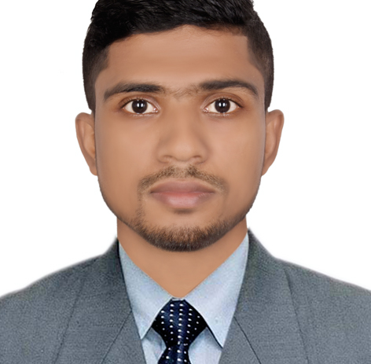
শিক্ষক পরিচিতি
সৈকত দেব
সহকারি শিক্ষক (কৃষি শিক্ষা)
বঙ্গমাতা শেখ ফজিলাতুন্নেছা মুজিব সরকারি বালিকা উচ্চ বিদ্যালয়

Slide 3
পাঠ পরিচিতি
শ্রেণীঃ অষ্টম
বিষয়ঃ কৃষি শিক্ষা
অধ্যায়ঃ দ্বিতীয়
সময়ঃ ৫০ মিনিট
তারিখঃ ১৩/০২/২০১৪ইং

Slide 4
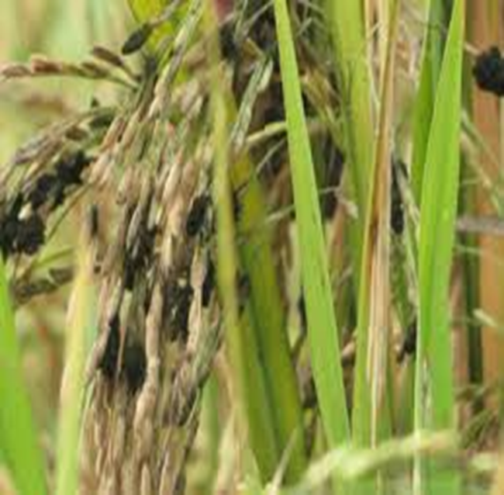
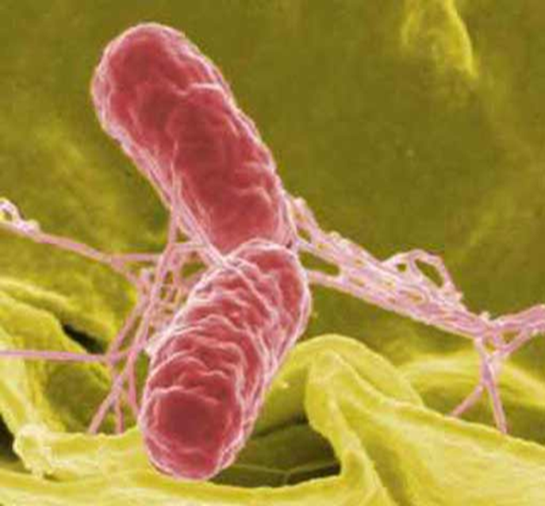
নিচের ছবি গুলো ভালকরে লক্ষ্য করঃ
ধানের ছত্রাক জনিত রোগ
রোগের জীবানু

Slide 5
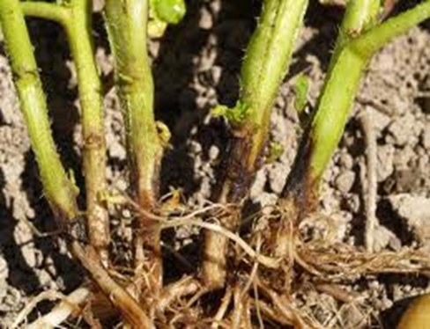
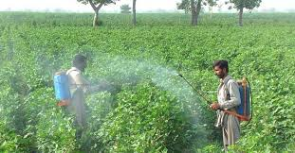
আলুর পঁচা রোগ
রোগাক্রান্ত ফসলে ঔষধ দিচ্ছে

Slide 6
আজকের পাঠ
ফসলের রোগ ও তার প্রতিকার

Slide 7
শিখনফলঃ
এ পাঠ শেষে শিক্ষার্থীরা-
ফসলের রোগ বলতে কী তা বলতে পারবে।
ফসলের রোগের লক্ষনসমূহ চিহ্নিত করতে পারবে।
ফসলের রোগ প্রতিরোধের উপায় ব্যাখ্যা করতে পারবে।

Slide 8
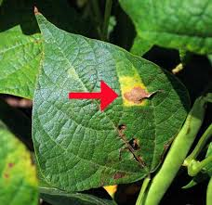
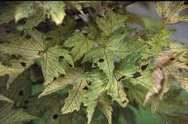
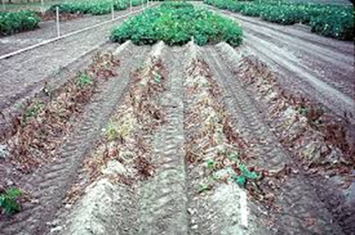
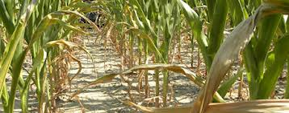
নিচের ছবিগুলো লক্ষ্য কর
রোগের বিভিন্ন ধরনের প্রভাব

Slide 9
কর্মপত্রঃ ১
একক কাজঃ-----------------সময়ঃ ৩ মিনিট
ফসলের রোগ কাকে বলে?

Slide 10
সমাধানঃ
ফসলের অস্বাভাবিক অবস্থা দেখা দেয়।
ফসল দেখতে দুর্বল ও লিকলিকে হয়।
ফসলের বাড়-বাড়তি ঠিকমত হয়না।
ফুল অথবা ফল ঝড়ে যায়।
ফসল নষ্ট হয়ে যায়।

Slide 11
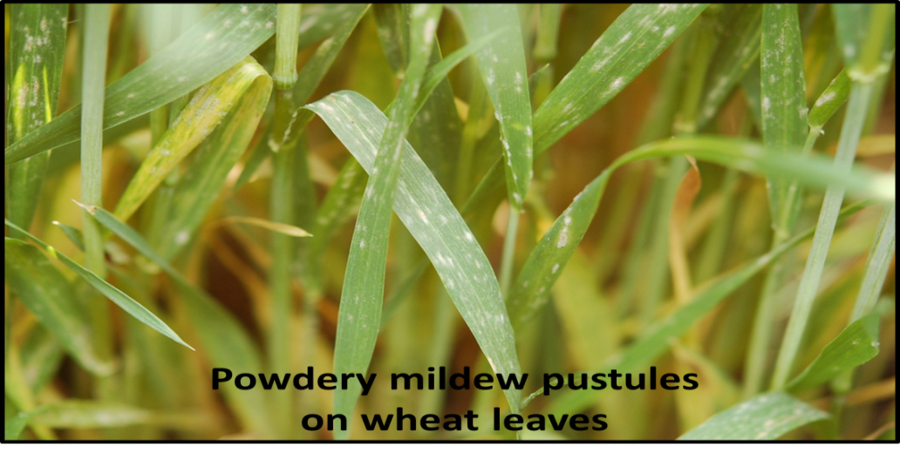
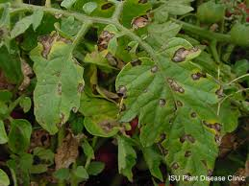
নিচের ছবিগুলো দেখ
ধানের দাগ রোগ
ধানের ধসা রোগ
মোজাইক রোগ
পাতা কুঁকড়িয়ে যাওয়া রোগ

Slide 12
কর্মপত্রঃ ২
জোড়ায় কাজঃ--------------------------সময়ঃ৫মিনিট
ফসলের বিভিন্ন রোগের লক্ষণসহ নাম লিখ।

Slide 13
সমাধান
দাগ রোগঃ- পাতায়, কান্ডে, ফলের গায়ে,দাগ দেখা যায়।
ধসা রোগঃ- পাতা ঝড়ে যায়।
মোজাইকঃ- ফসলের পাতায় গাঢ় ও হালকা হলদে-সবুজ দাগ হয়।
ঢলে পড়া রোগঃ- ফসলের কান্ড ও শিকর ঝুলে পড়ে।
পাতা কঁকড়িয়ে যাওয়া রোগঃ- পাতা কঁকড়িয়ে যায়।

Slide 14
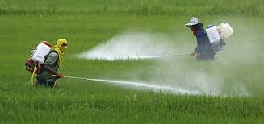
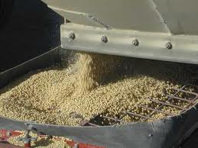
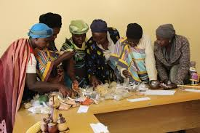
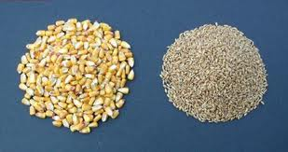
নিচের ছবিগুলো লক্ষ্য কর

Slide 15
কর্মপত্রঃ-৩
দলীয় কাজঃ----------------সময়ঃ ১২ মিনিট
ফসলের রোগ প্রতিরোধের উপায় লিখ।

Slide 16
সমাধানঃ
জীবানুমক্ত বীজ ব্যবহার করতে হবে।
বীজ শোধন করতে হবে।
আগাছা পরিস্কার করে চাষাবাদ করতে হবে।
রোগাক্রান্ত গাছ পুড়িয়ে ফেলতে হবে।

Slide 17
মূল্যায়নঃ
১।কোনটির কারনে দাগ রোগ হয়?
ক) ভাইরাস খ) ব্যাক্টরিয়া গ) ছত্রাক ঘ)খাদ্য ঘাটতি
২।পাতা ধসা রোগের লক্ষণ কি কি?
পাতায় দাগ
পাতা ঝলসে যাওয়া
পাতা কোঁকড়িয়ে যাওয়া
নিচের কোনটি সঠিক?
ক) i খ) ii গ) i ও ii ঘ) i , ii ও iii

Slide 18
১। কোনটির কারণে মোজাইক রোগ হয়?
ক) ভাইরাস খ) ব্যাক্টরিয়া গ) ছত্রাক ঘ) খাদ্যঘাটতি
২। রোগাক্রন্ত গাছটিকে কি করতে হয়?
গাছটি তুলে ফেলতে হয়
মাটিতে পুতে ফেলতে হয়
পুড়িয়ে ফেলতে হয়
নিচের কোনটি সঠিক?
ক) i খ) ) ii গ) i ও ii ঘ) i, ii ও iii

Slide 19
বাড়ির কাজ
উদ্দীপকটি ভালকরে পড় ও নিচের প্রশ্নটির উত্তর দাওঃ-
শিবগঞ্জের একজন কৃষক রহিম আলী। তিনি এবার কয়েক একর জমিতে আলু চাষ করেছেন। কিন্তু আলুতে মোড়ক লেগে ফসল নষ্ট হয়ে যায়। একারণে তিনি ক্ষতিগ্রস্থ হন।
১।ফসলের রোগ অর্থনীতিতে কি প্রভাব ফেলে তা ব্যাখ্যা কর ।

Slide 20
সবাইকে ধন্যবাদ

